Slide 1
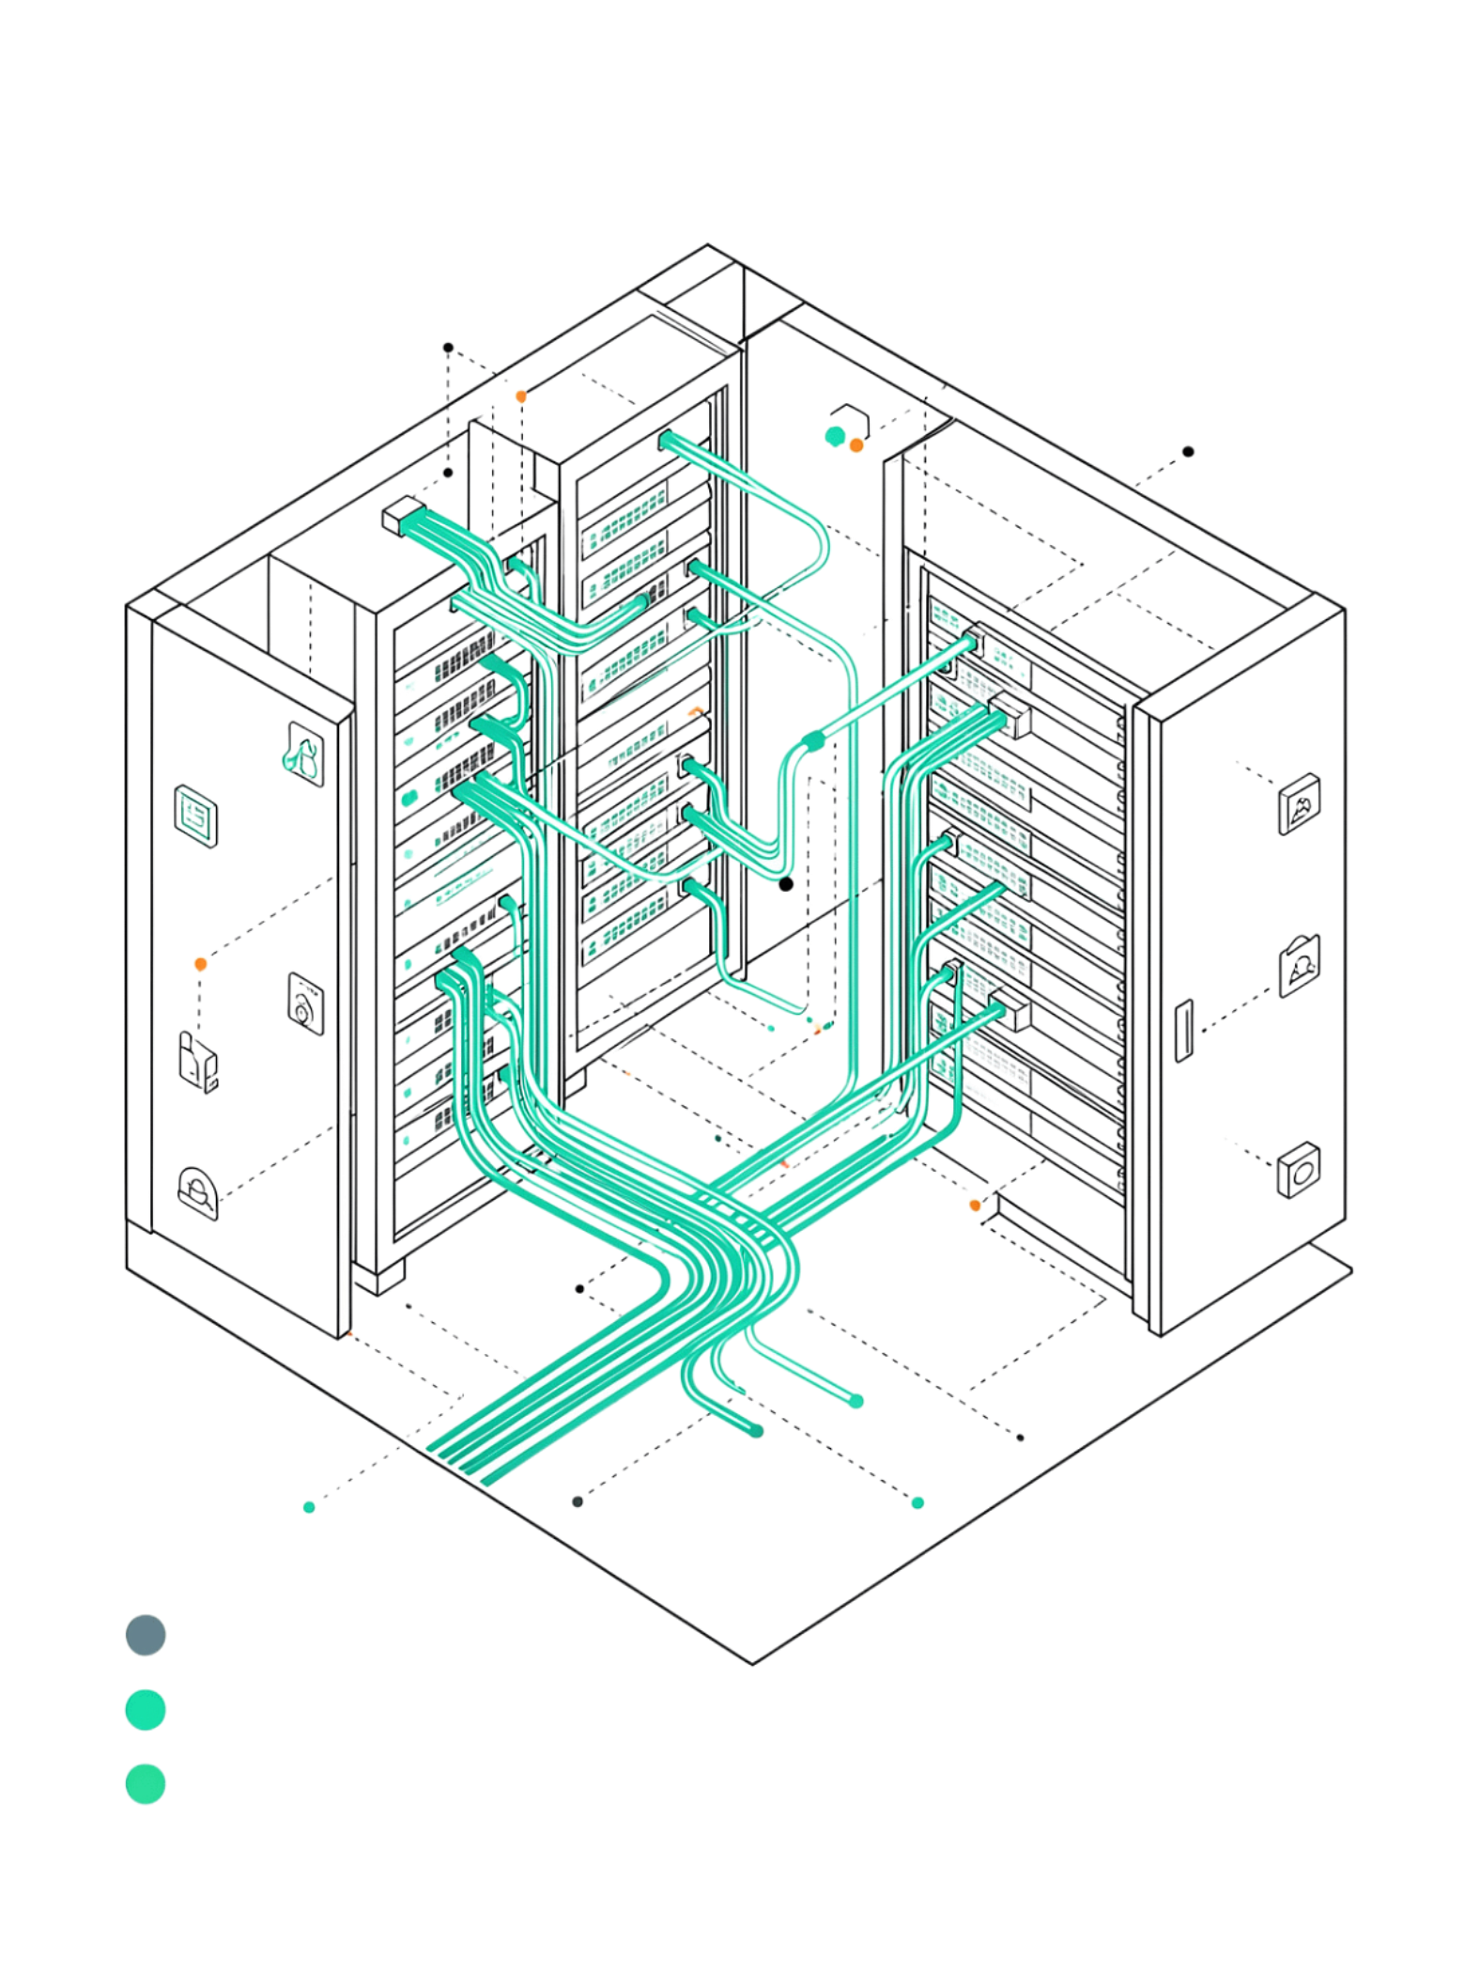
Клиент-серверная архитектура
Базовый курс для начинающих тестировщиков в сфере сопровождения ПО

Slide 2
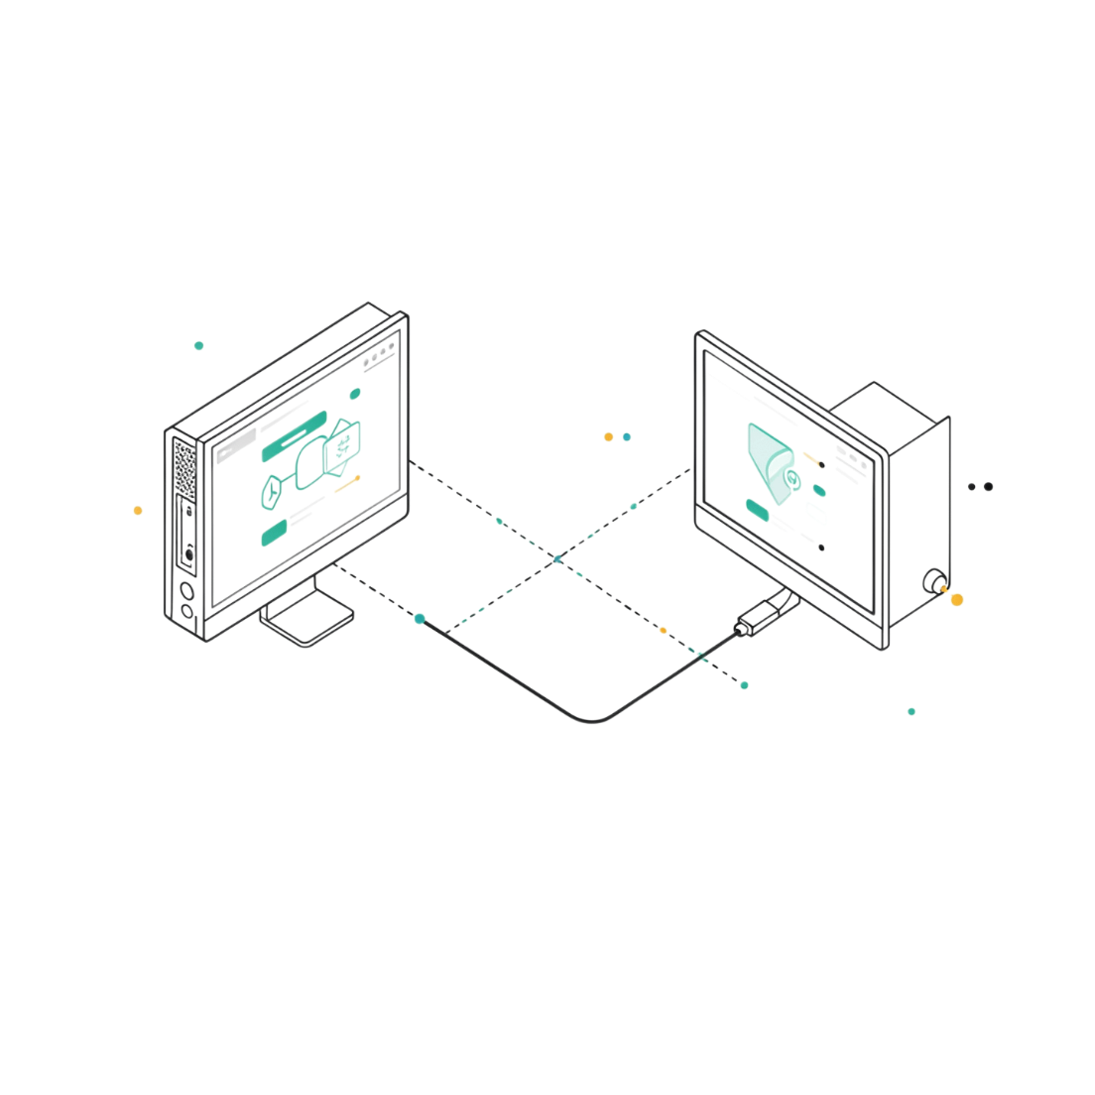
Понятие клиент-серверной архитектуры
Клиент-серверная архитектура — это модель распределения функций между двумя компонентами: клиент взаимодействует с пользователем, сервер обрабатывает запросы и управляет данными.
Ключевой принцип — разделение ответственности. Клиент не хранит всю информацию и не выполняет всю логику: он отправляет запрос и получает готовый результат.

Slide 3
Роль клиента в архитектуре
Получает действия
Формирует запросы
Отображает данные
Фиксирует клики, ввод данных и другие действия пользователя
Преобразует действия пользователя в запросы к серверу
Представляет полученный ответ в удобном для пользователя виде
Клиент — это браузер, мобильное приложение или настольная программа. Он зависит от сервера: если сервер изменит формат ответа, клиент может перестать корректно работать.

Slide 4

Роль сервера в архитектуре
Бизнес-правила
Валидация данных
Работа с базой данных
Выполняет логику приложения и применяет правила обработки данных
Проверяет корректность входящих данных перед обработкой
Читает и записывает данные, взаимодействует с хранилищем
На сервере сосредоточена основная логика приложения — здесь часто скрываются ошибки, которые не видны в интерфейсе.

Slide 5
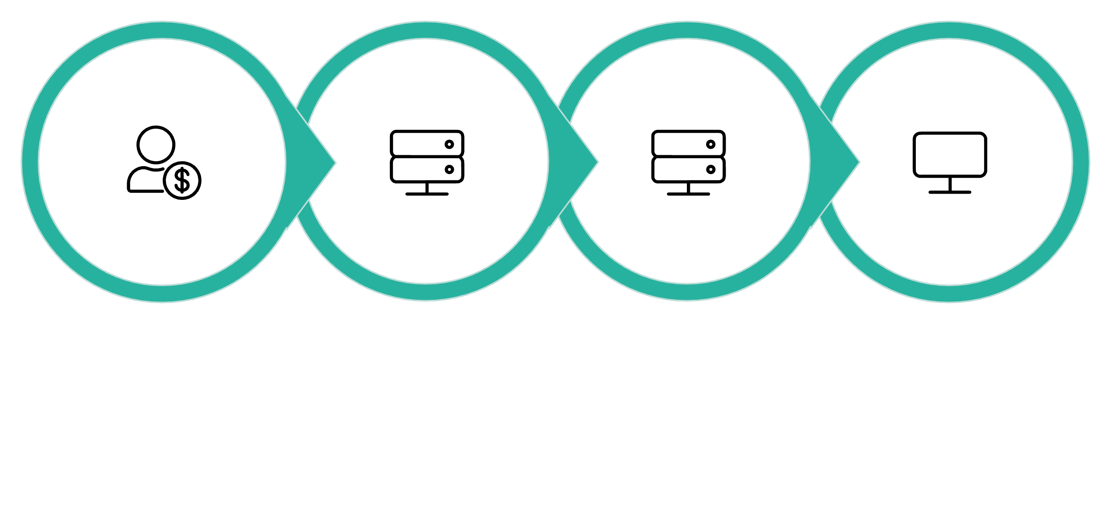
Обмен между клиентом и сервером
Клиент: отображение
Клиент: запрос
Сервер: обработка
Сервер: ответ
Один пользовательский сценарий может включать несколько таких циклов. Ошибка на любом этапе приводит к неправильному результату — поэтому тестировщику важно понимать весь путь.

Slide 6
Запросы и ответы между компонентами
Взаимодействие строится по принципу «запрос — ответ». Каждый запрос порождает ровно один ответ.
При тестировании важно проверять не только сам факт получения ответа, но и его корректность. Сервер может ответить технически успешно, но вернуть неправильные данные.
Запрос
Ответ
Содержит информацию о действии, параметры и данные для обработки
Результат операции, данные для отображения или информация об ошибке

Slide 7
Клиент-серверная архитектура в веб-приложениях
01
02
Пользователь открывает сайт
Браузер запрашивает данные
Браузер выступает в роли клиента
Формируется запрос к веб-серверу
03
04
Сервер отправляет страницу
Браузер отображает результат
Обрабатывает запрос и возвращает результат
Цикл повторяется при каждом действии пользователя

Slide 8
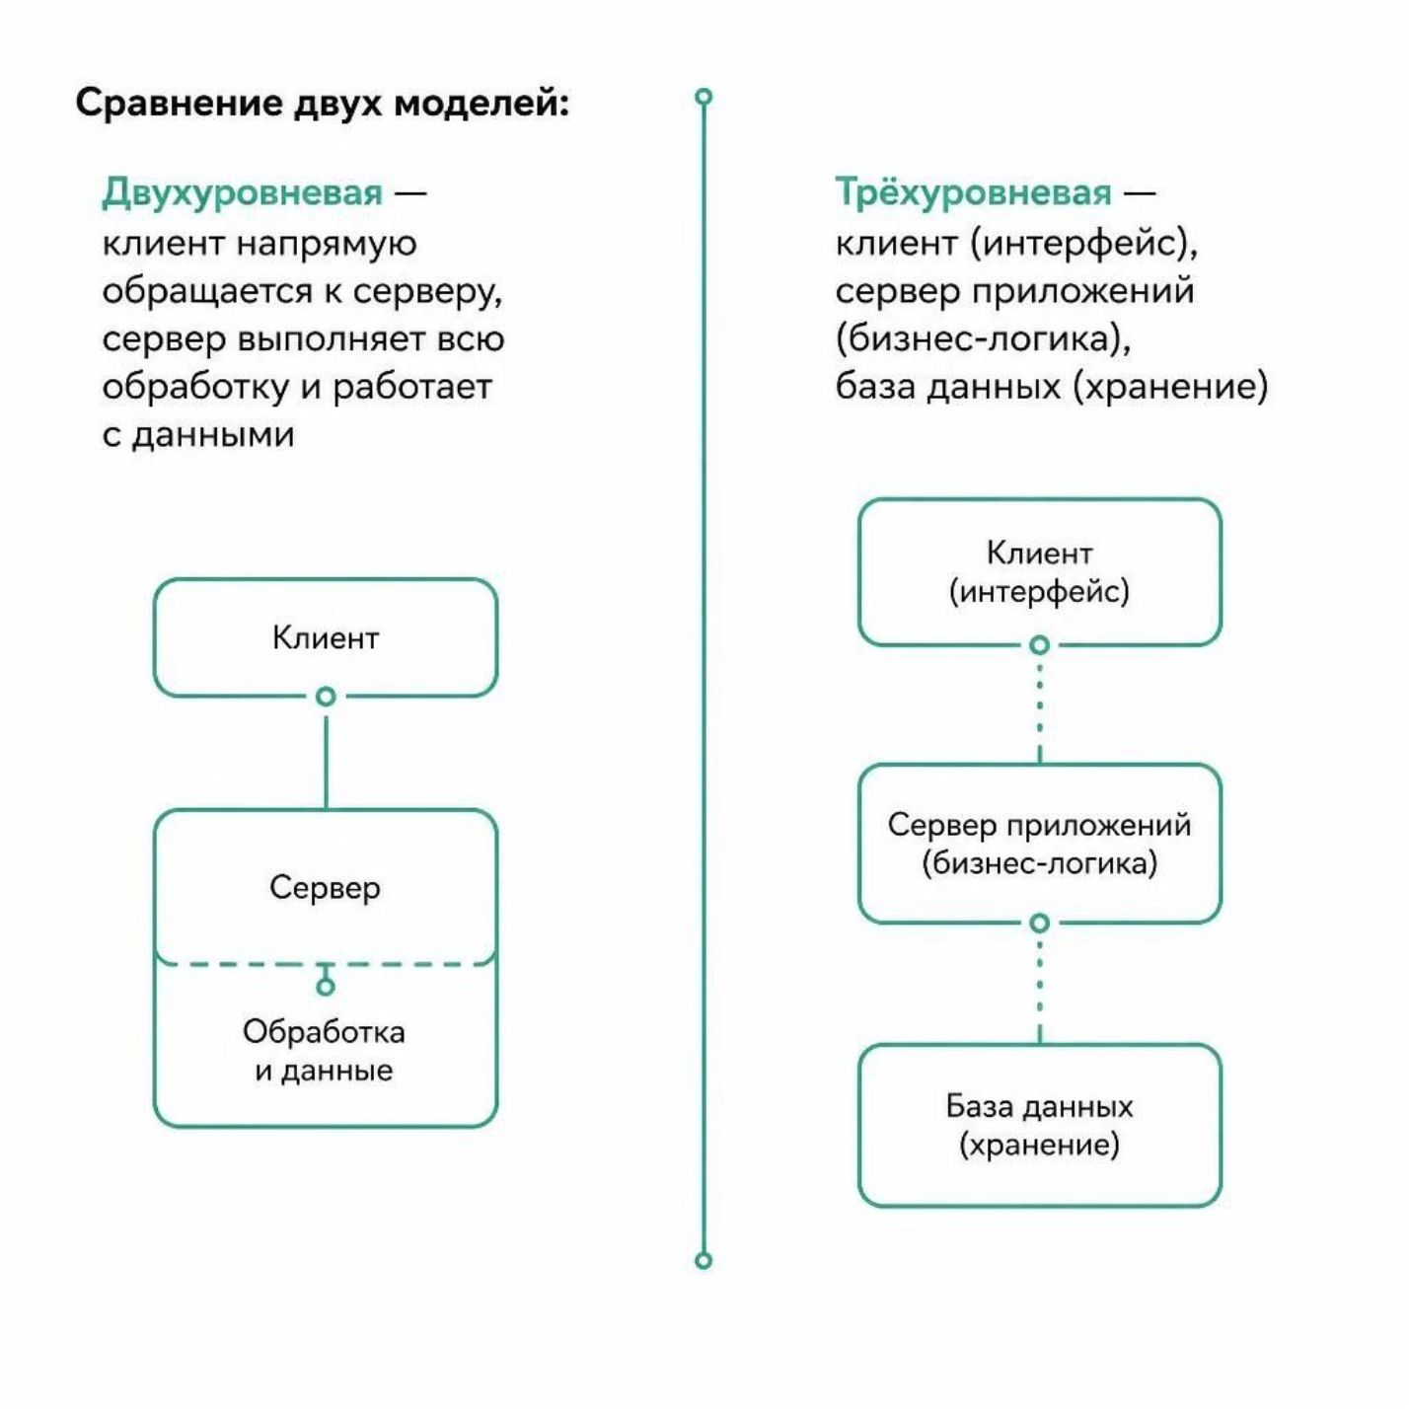
Двухуровневая и трёхуровневая модели
Двухуровневая модель
Клиент напрямую обращается к серверу. Используется в простых системах — например, небольшое внутреннее приложение компании. При росте сложности становится трудно сопровождать.
Трёхуровневая модель
Между клиентом и базой данных появляется сервер приложений с бизнес-логикой. Такое разделение помогает точнее определить место возникновения проблемы при тестировании.

Slide 9

Влияние архитектуры на тестирование
Архитектура определяет подход к тестированию. В простой системе достаточно проверить интерфейс, в сложной — необходимо учитывать взаимодействие нескольких компонентов.
Интерфейс
Корректно ли отображается результат действия пользователя?
Передача данных
Правильно ли сформирован запрос и корректен ли ответ сервера?
Серверная логика
Верно ли обработаны данные и записаны в базу?

Slide 10
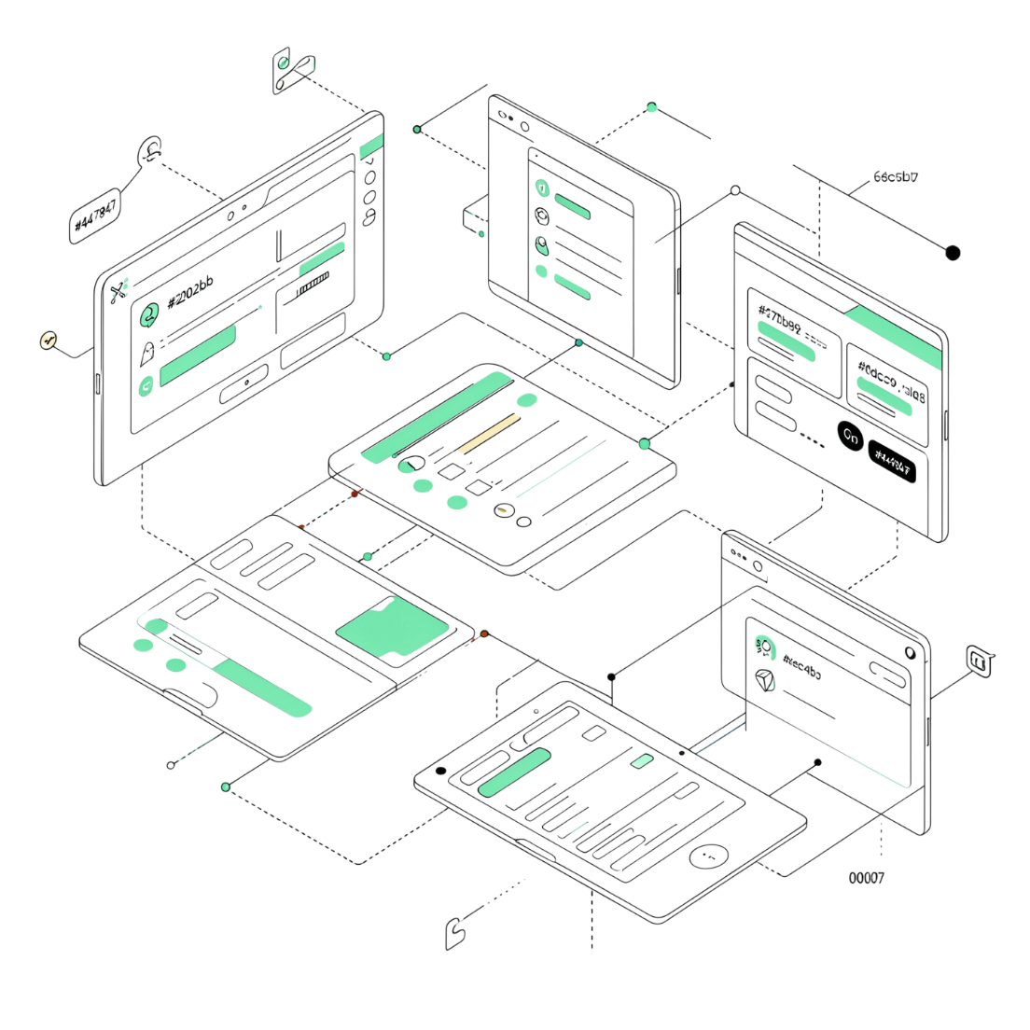
Значение архитектуры для тестировщика
Понимание клиент-серверной архитектуры — основа для дальнейшего роста: API-тестирование, работа с базами данных, отладка приложений.
Приложение — это не только экраны и кнопки. За интерфейсом находится система запросов, обработки и хранения данных.
Тестировщик, понимающий путь данных внутри системы, работает эффективнее: он проверяет не только видимый результат, но и находит причины проблем быстрее.

